Slide 1


Karteninterpretation
Karten sind ein mächtiges Werkzeug zur Darstellung räumlicher Informationen. Sie können komplexe Daten in visuell erfassbaren Formaten präsentieren und ermöglichen es uns, die Welt um uns herum zu verstehen. Doch oft stoßen wir auf Karten, die uns verwirren, desorientieren oder Informationen schlecht vermitteln. Ein geschicktes Kartenlayout und die richtige Anordnung von Elementen können die Qualität der Karteninterpretation erheblich verbessern

Slide 2

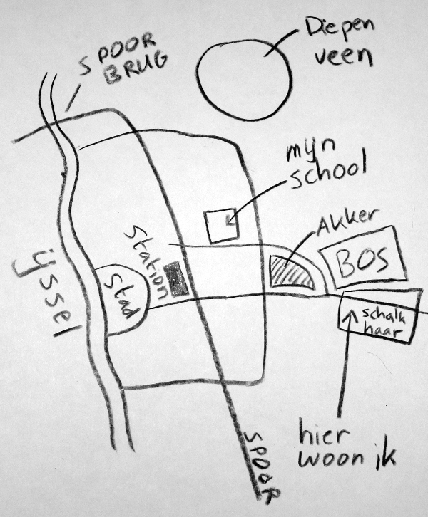

Beispielhafte Kartentypen
Mental Maps – Kognitive Landkarten
Mental Maps sind individuelle, subjektive mentale Darstellungen von geografischen Räumen, die Menschen in ihrem Kopf entwickeln. Diese mentalen Karten basieren auf persönlichen Erfahrungen, Beobachtungen und Erinnerungen an Orte und Umgebungen. Sie helfen Menschen, sich in ihrer Umwelt zu orientieren, Routen zu planen und räumliche Zusammenhänge zu verstehen.
Mental Maps sind stark von individuellen Perspektiven und Interpretationen geprägt. Ein und derselbe Ort kann für verschiedene Menschen unterschiedliche Bedeutungen haben, abhängig von ihren Erfahrungen und Beziehungen zu diesem Ort.
Abb.1: Mental Map
(T.Nijeholt) https://commons.wikimedia.org/wiki/File:Mental_map.png

Slide 3
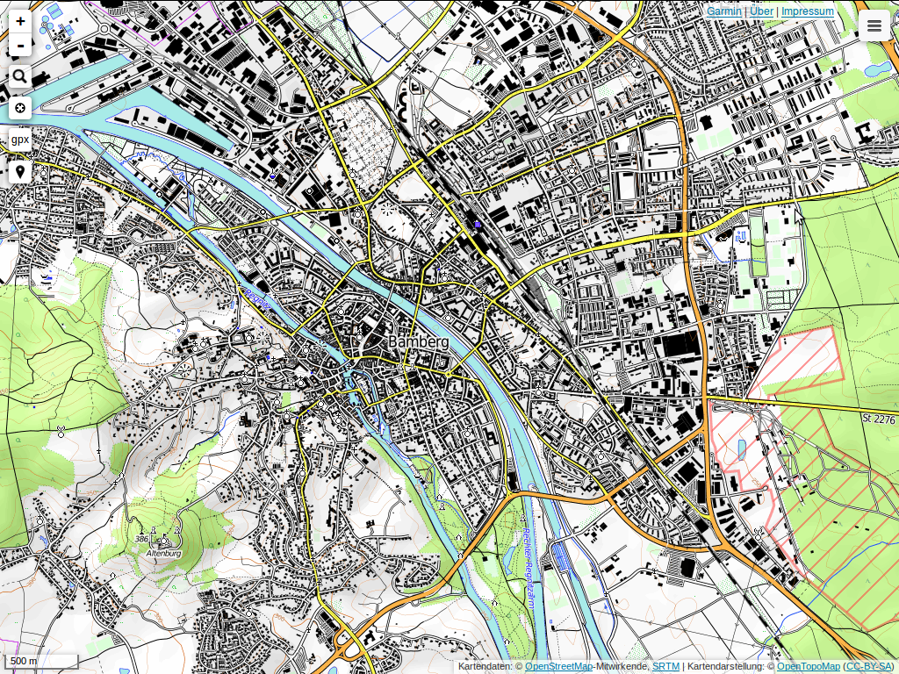
Beispielhafte Kartentypen
Topographische Karten
Topographische Karten sind detaillierte Karten, die die geografische Landschaft eines Gebiets abbilden. Sie zeigen Informationen wie Geländeformen, Höhenunterschiede, Wasserwege, Straßen, Gebäude und andere markante Merkmale. Diese Karten sind nützlich für Navigationszwecke, Outdoor-Aktivitäten, Stadtplanung, wissenschaftliche Forschung und Landvermessung. Sie helfen dabei, die räumliche Umgebung zu verstehen und Orte präzise zu lokalisieren.
Abb.2: OpenTopoMap Bamberg
(OpenStreetMap) https://commons.wikimedia.org/wiki/File:Bamberg_in_OpenTopoMap.png

Slide 4
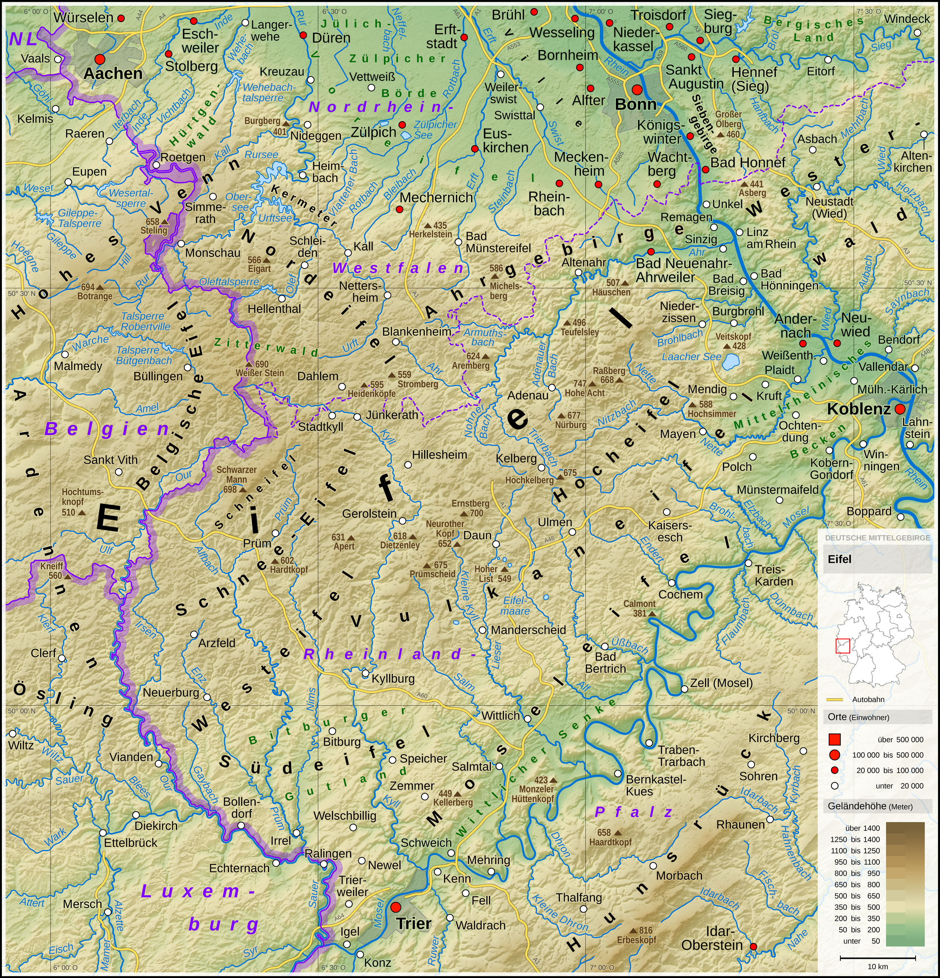
Beispielhafte Kartentypen
Topographische Übersichtskarten
Topographische Übersichtskarten sind vereinfachte Karten, die eine allgemeine Darstellung der geografischen Merkmale eines Gebiets bieten. Sie liefern einen groben Überblick über Geländeformen, Flüsse, Straßen und wichtige Orte, ohne die detaillierten Informationen, die auf topographischen Karten zu finden sind. Diese Karten sind nützlich, um sich schnell einen Eindruck von einem Gebiet zu verschaffen, sind jedoch nicht für detaillierte Navigation oder wissenschaftliche Untersuchungen geeignet. Sie dienen oft als Orientierungshilfe und sind in Reiseführern, Schulbüchern und touristischen Broschüren zu finden.
Abb.3: Topographische Übersichtskarte der Eifel
(Thoroe) https://commons.wikimedia.org/wiki/File:Eifel_-_Deutsche_Mittelgebirge,_Serie_A-de.png

Slide 5
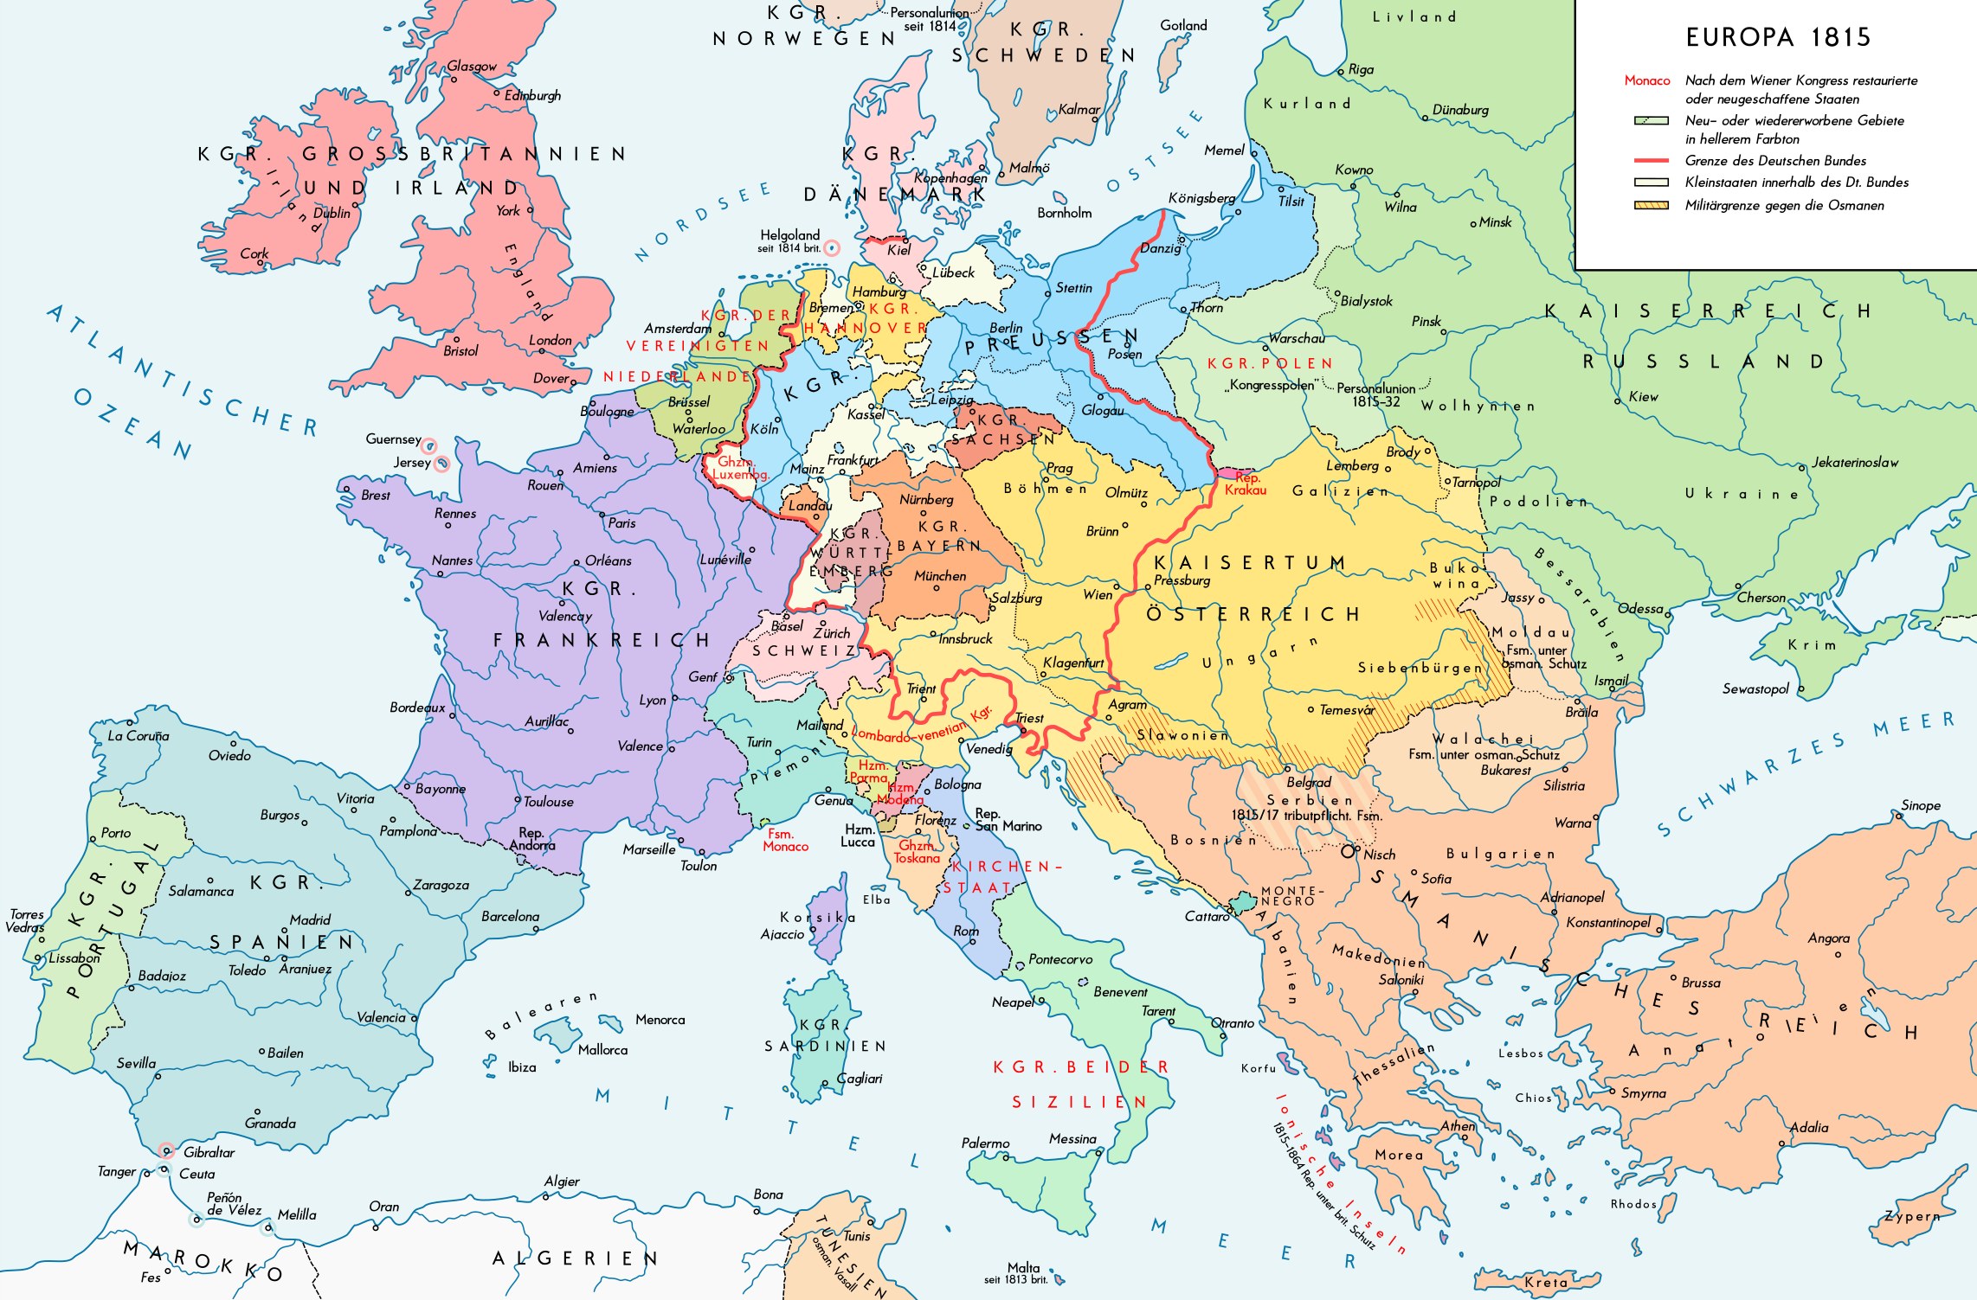
Beispielhafte Kartentypen
Politische Karten
Politische Karten sind Karten, die politische Grenzen und Verwaltungseinheiten von Ländern und Regionen darstellen. Sie visualisieren die politische Aufteilung der Welt durch Hervorheben von Ländergrenzen, Hauptstädten und Verwaltungseinheiten. Sie dienen dazu, politische Strukturen und Beziehungen zwischen Ländern und Regionen analysier- und darstellbar zu machen.
Abb.4: Politische Karte von Europa 1815 (Alexander Altenhof) https://commons.wikimedia.org/wiki/File:Europe_1815_map_de.png

Slide 6
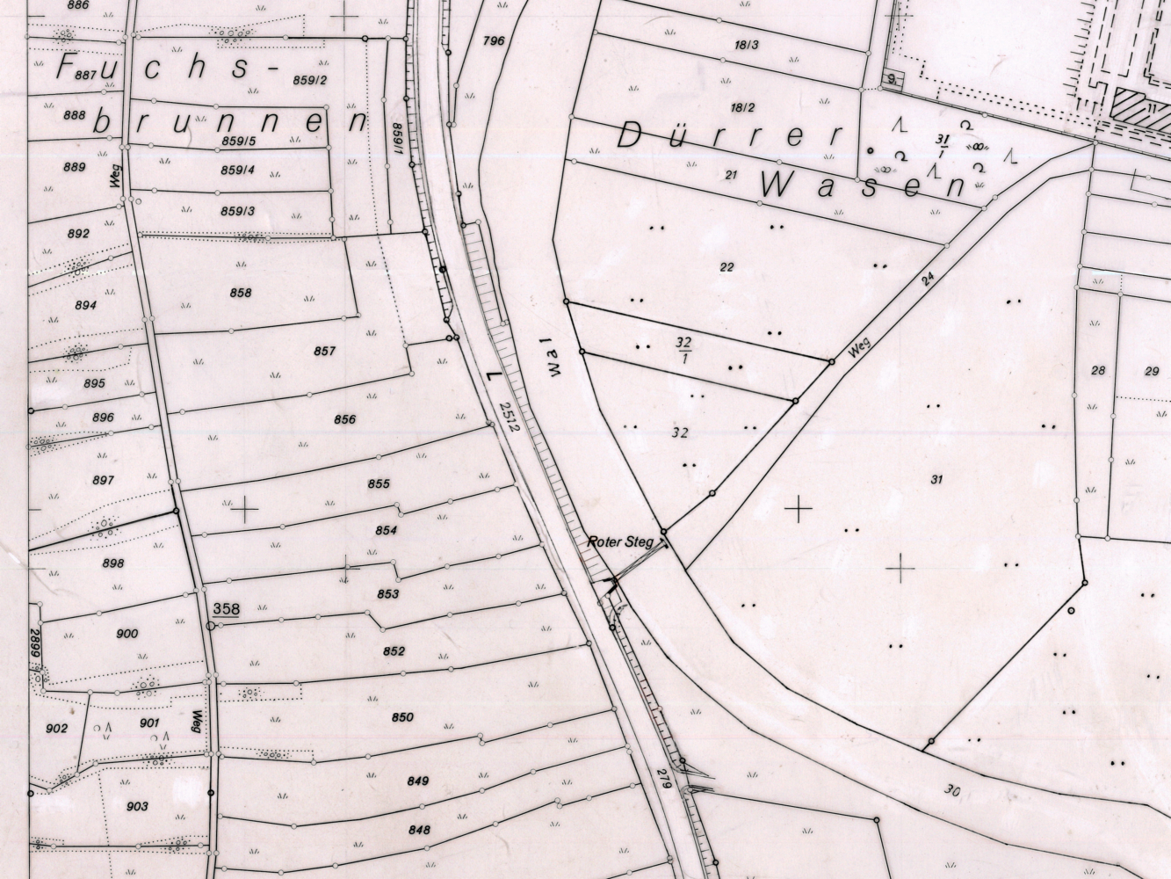
Beispielhafte Kartentypen
Flurkarten und Liegenschaftskarten
Flurkarten oder Liegenschaftskarten sind spezielle Karten, die Informationen über Grundstücke, Parzellen und Landbesitz darstellen. Diese Karten sind oft von großer Bedeutung für die Grundstücksverwaltung, Katasterämter und die Landnutzungsplanung. Flurkarten und Liegenschaftskarten sind unverzichtbare Werkzeuge für die Verwaltung von Grundstücken und die Umsetzung von Bauprojekten. Sie dienen dazu, den Landbesitz eindeutig zu dokumentieren, den Wert von Immobilien zu schätzen und die Einhaltung von Bauvorschriften sicherzustellen.
Abb.5: Flurkarte in Baden-Württemberg (Schorle) https://commons.wikimedia.org/wiki/File:Flurkarte.jpg

Slide 7
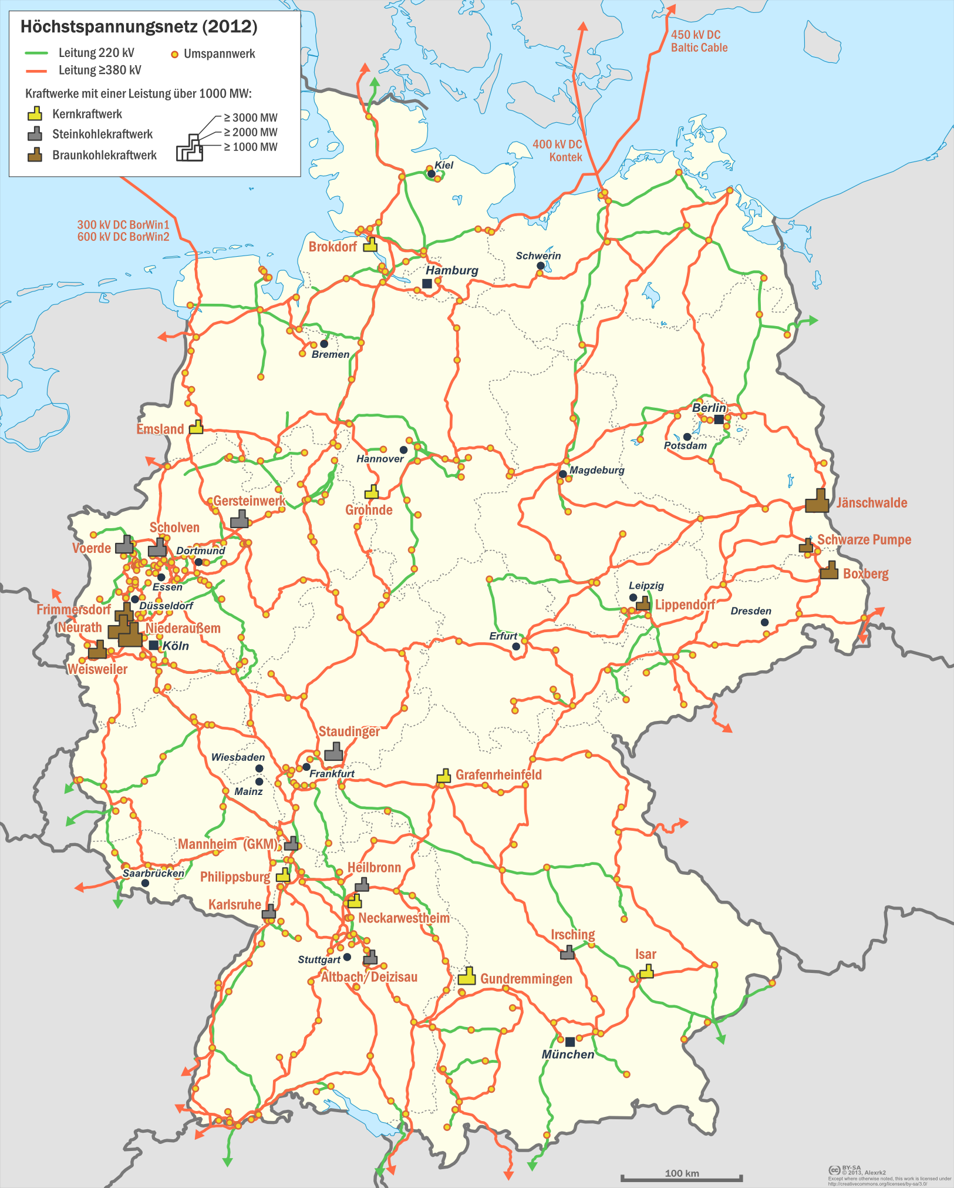
Beispielhafte Kartentypen
Wirtschaftskarten
Wirtschaftskarten sind spezielle Karten, die Informationen über wirtschaftliche Aspekte und Aktivitäten in einem geografischen Gebiet darstellen. Sie zeigen die räumliche Verteilung von Branchen und Gewerben, Rohstoffen und landwirtschaftlichen Flächen, von Handelsrouten und der Transportinfrastruktur. Außerdem können Arbeitsmärkte, Wirtschaftsindikatoren oder Handelspartner abgebildet werden.
Wirtschaftskarten sind von entscheidender Bedeutung für die Standortplanung von Unternehmen, die Entwicklung von Wirtschaftspolitik, die Identifizierung von Märkten und die Analyse von Wirtschaftstrends
Abb.6: Hochspannungsnetz 2012 (Alexrk2) https://commons.wikimedia.org/wiki/File:Karte_H%C3%B6chstspannungsnetz_Deutschland.png

Slide 8
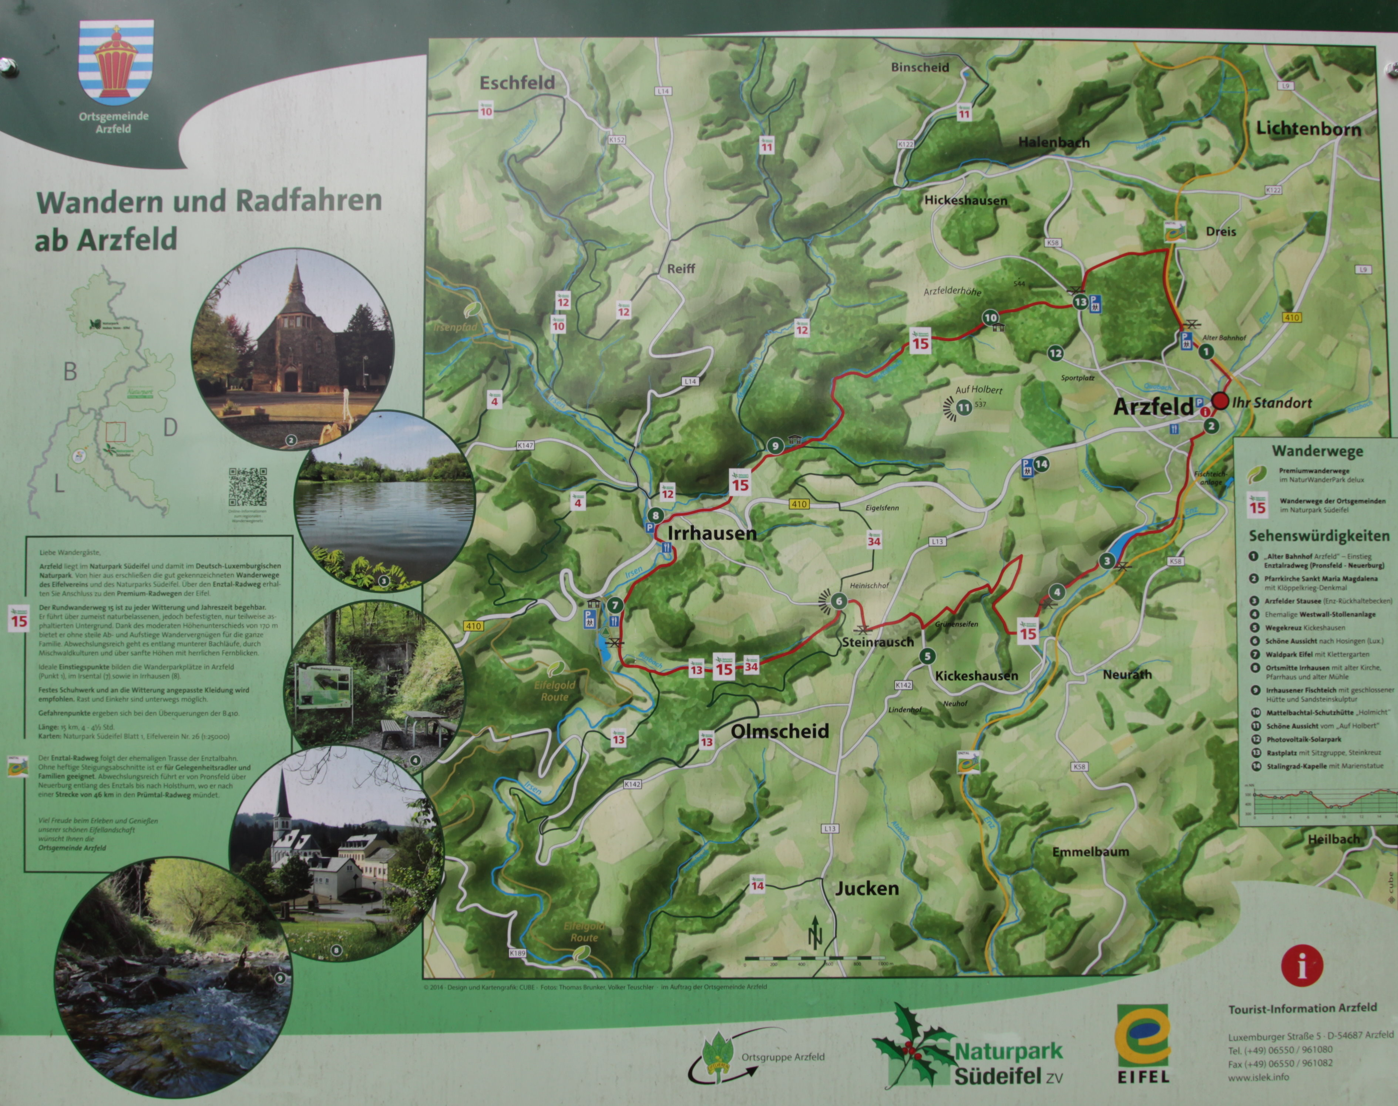
Beispielhafte Kartentypen
Wander- und Freizeitkarten
Wander- und Freizeitkarten sind speziell für Outdoor-Aktivitäten wie Wandern, Camping, Radfahren und andere Freizeitaktivitäten entwickelt worden. Sie bieten Informationen über natürliche Umgebungen, Wanderwege, Straßen und Sehenswürdigkeiten, die für Outdoor-Enthusiasten von Interesse sind.
Sie helfenbei der Planung von Wanderungen, Campingausflügen und anderen Freizeitaktivitäten in der Natur.
Abb.7: Wanderkarte Arzfeld (Colling-architektur)

Slide 9
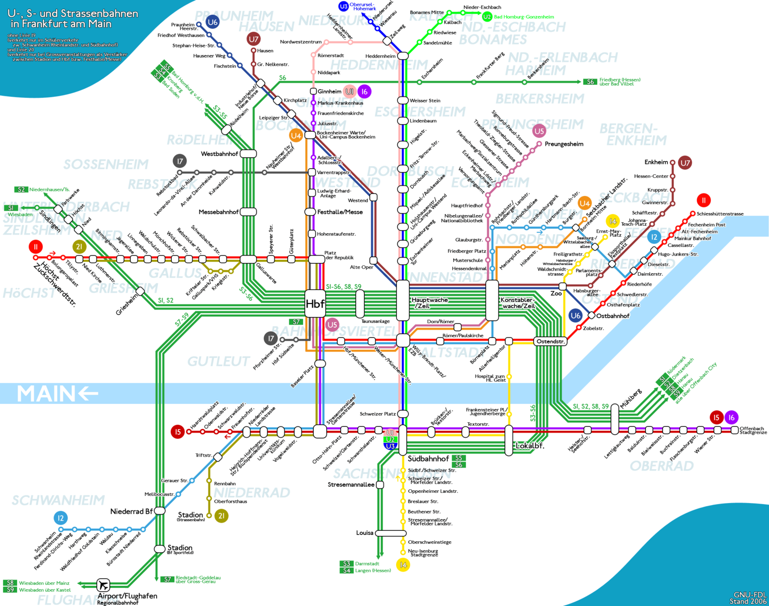
Beispielhafte Kartentypen
Liniennetzpläne
Ein Liniennetzplan ist eine spezielle Art von Karte, die das öffentliche Verkehrsnetz einer Stadt oder Region darstellt. Diese Karten sind darauf ausgerichtet, die öffentlichen Verkehrsmittel und deren Routen auf eine klare und leicht verständliche Weise zu visualisieren.
Verkehrslinien wie U-Bahnen, Straßenbahnen, Busse oder Züge, werden auf einer Karte durch eine Farbe oder Linienart gekennzeichnet, um sie leicht unterscheidbar zu machen.
Diese Karten helfen dabei, Routen zu planen und Umstiege zu koordinieren, also die öffentlichen Transportmittel bestmöglich zu nutzen.
Abb.8: Schienennetzplan Frankfurt am Main (Scholl) https://commons.wikimedia.org/wiki/File:Schienennetzplan_Frankfurt_am_Main.png

Slide 10
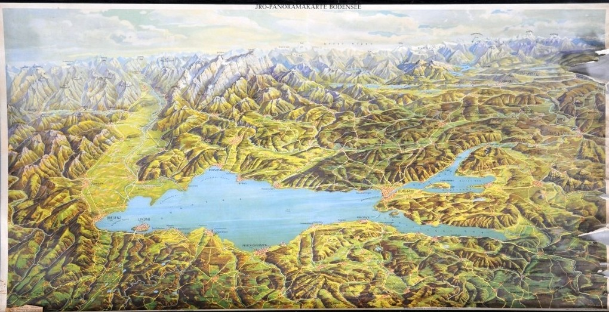
Beispielhafte Kartentypen
Panoramakarten
Panoramakarten bieten einen weitreichenden, landschaftlichen Blick auf eine Region. Diese Karten sind darauf ausgerichtet, eine umfassende und eindrucksvolle Perspektive auf die Topographie, die geografischen Merkmale und die Sehenswürdigkeiten einer Region zu vermitteln.
Panoramakarten sind oft in Tourismusmaterialien, in der Stadtplanung, in Museen und auf Aussichtsplattformen zu finden. Sie dienen dazu, die Faszination und den visuellen Reiz eines Ortes einzufangen und sind eine informative und ästhetische Möglichkeit, Menschen mit der geografischen Schönheit und den Attraktionen einer Region vertraut zu machen.
Abb.9: Panoramakarte Bodensee (Stadtmuseum Wangen)

Slide 11
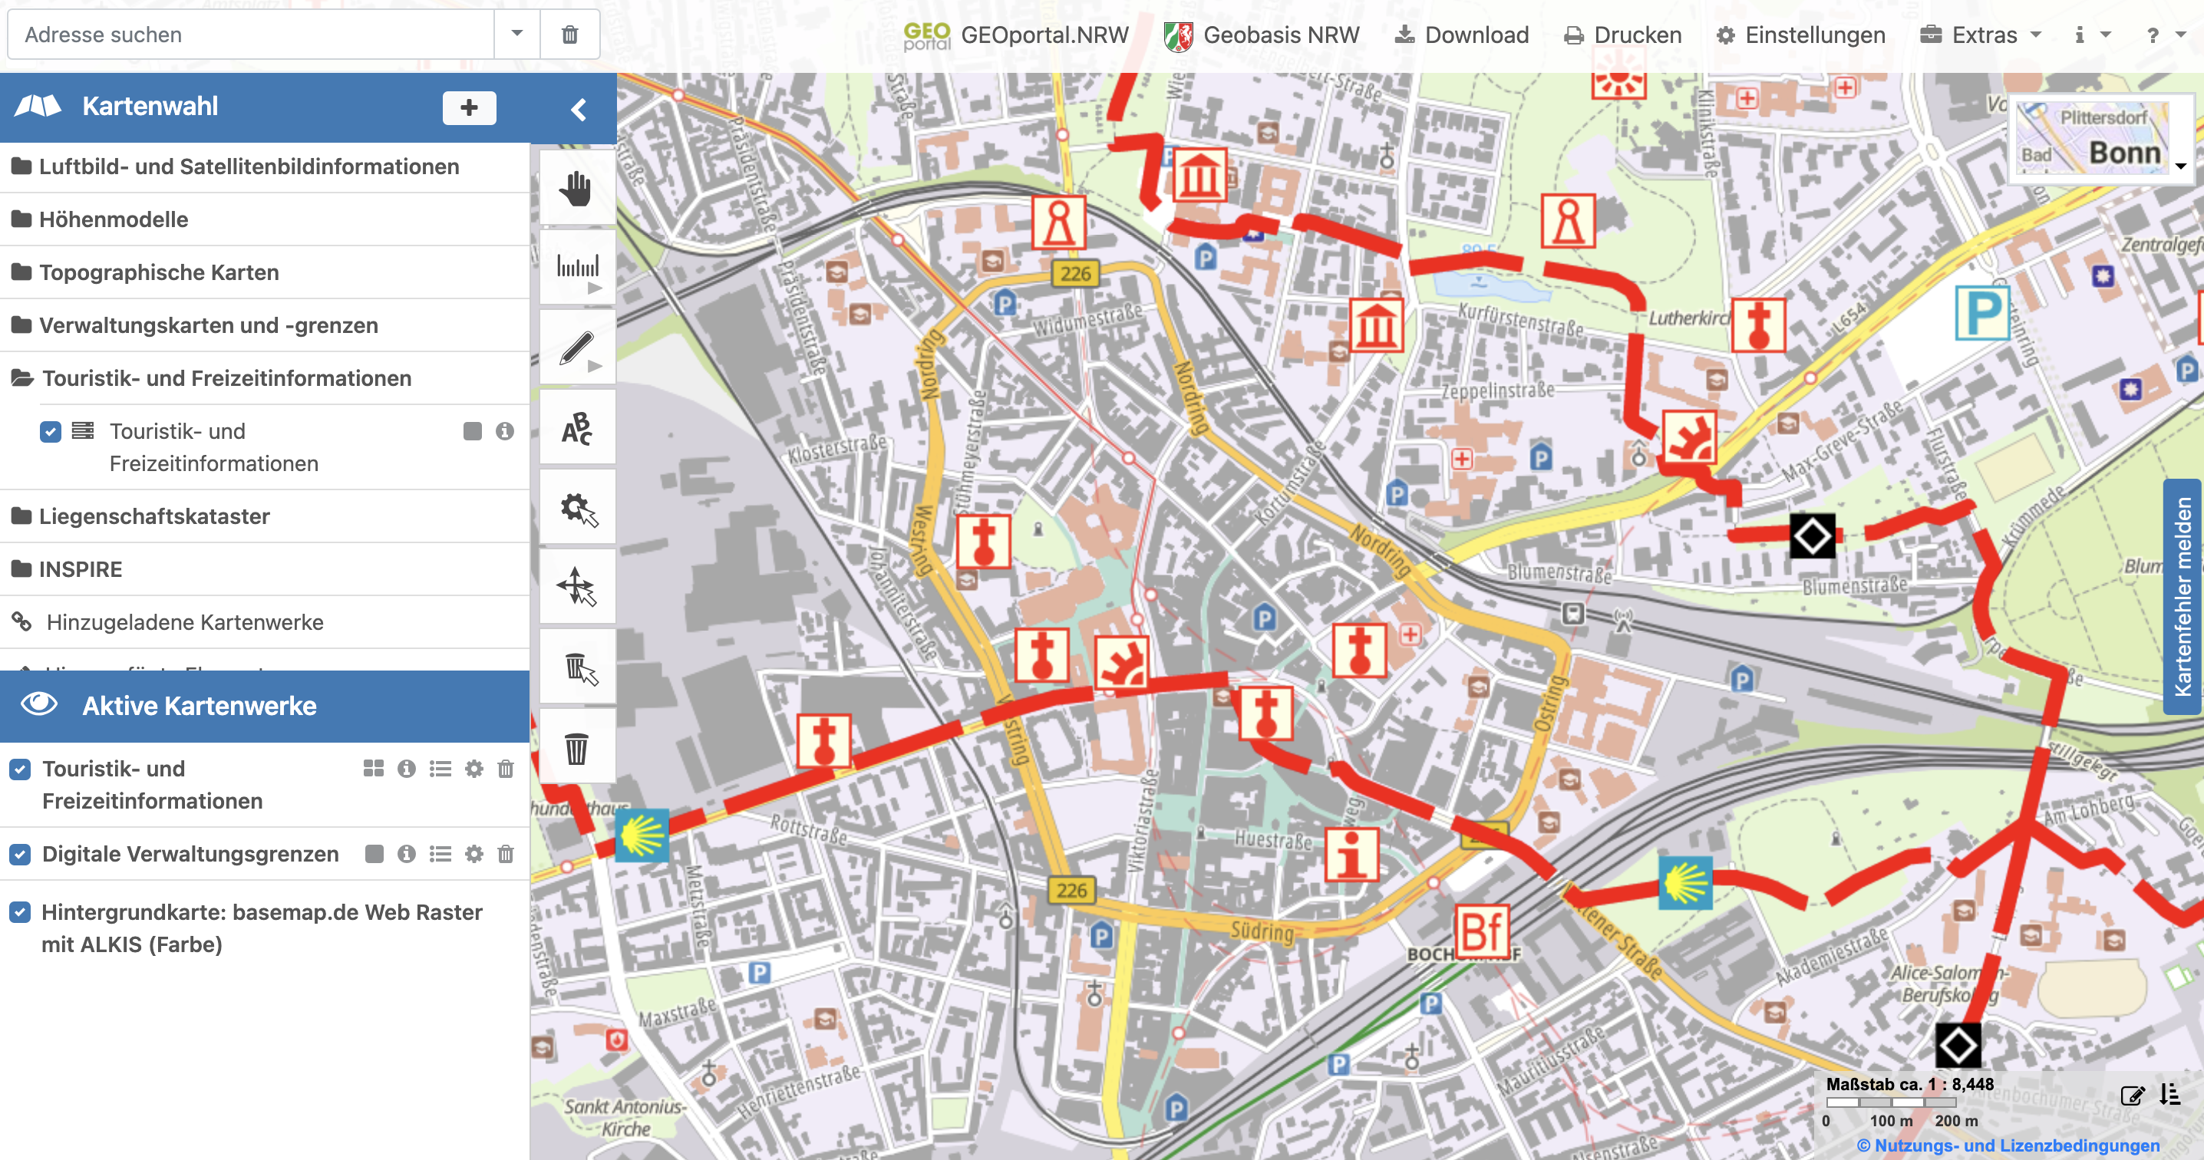
Beispielhafte Kartentypen
Interaktive Karten
Interaktive Karten sind digitale Karten, die es den Benutzern ermöglichen, mit ihnen zu interagieren und gezielte Informationen abzurufen. Im Gegensatz zu herkömmlichen gedruckten Karten sind interaktive Karten dynamisch und können in Echtzeit aktualisiert werden. Sie bieten eine dynamische Möglichkeit, geografische Informationen darzustellen, zu analysieren und zu teilen.
Nutzer können in die Karte zoomen, herauszoomen, diese verschieben und Elemente anklicken, um Informationen abzurufen. Layer zu verschiedenen Themen können ein- und ausgeblendet werden, um gezielte Informationen anzuzeigen
Abb.10: Tim-Online 2.0 (Bezirksregierung Köln) https://www.tim-online.nrw.de/tim-online2/

Slide 12
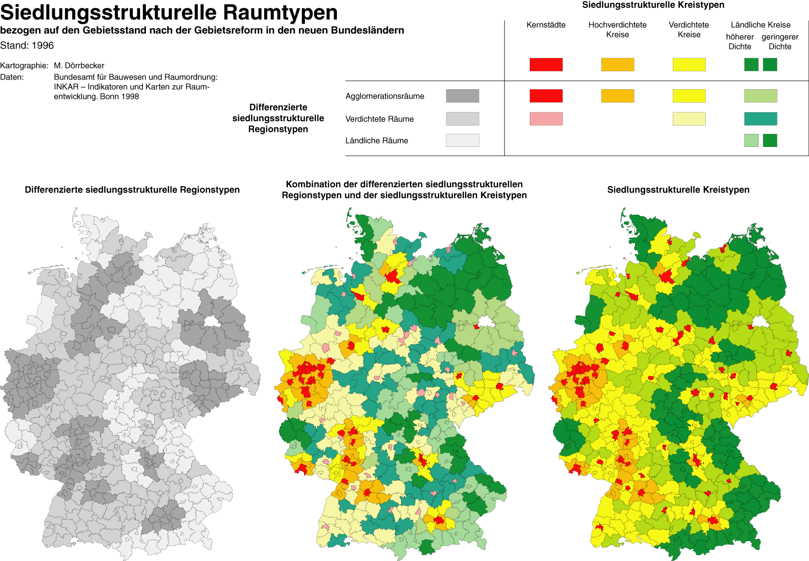
Beispielhafte Kartentypen
Choropletenkarten
Eine Choroplethenkarte, auch als Flächenkartogramm oder Flächenwertstufenkarte bekannt, ist eine Darstellungsmethode, bei der geografische Gebiete anhand der Verteilungsdichte bestimmter Objekte oder Themen visualisiert werden.
Anstelle absoluter Zahlen werden immer Verhältnisse oder Dichten dargestellt.
Diese Karten sind besonders nützlich, um räumliche Muster und Unterschiede in Daten auf einen Blick zu erkennen, indem sie die Farbintensität oder Musterintensität verwenden, um die relativen Werte oder Dichten in verschiedenen Regionen hervorzuheben.
Abb.11: Siedlungsstrukturelle Raumtypen (Dörrbecker) https://commons.wikimedia.org/wiki/File:SiedlungsstrukturelleRaumtypen1996.png

Slide 13



Referenzen
Abb.1: Mental Map – T.Nijeholt - https://commons.wikimedia.org/wiki/File:Mental_map.png
Abb.2: OpenTopoMap Bamberg – OpenStreetMap - https://commons.wikimedia.org/wiki/File:Bamberg_in_OpenTopoMap.png
Abb.3: Topographische Übersichtskarte der Eifel - Thoroe - https://commons.wikimedia.org/wiki/File:Eifel_-_Deutsche_Mittelgebirge,_Serie_A-de.png
Abb.4: Politische Karte von Europa 1815 - Alexander Altenhof - https://commons.wikimedia.org/wiki/File:Europe_1815_map_de.png
Abb.5: Flurkarte in Baden-Württemberg - Schorle - https://commons.wikimedia.org/wiki/File:Flurkarte.jpg
partners logos
partners logos

Slide 14
Referenzen
Abb.6: Hochspannungsnetz 2012 - Alexrk2 - https://commons.wikimedia.org/wiki/File:Karte_H%C3%B6chstspannungsnetz_Deutschland.png
Abb.7: Wanderkarte Arzfeld - Colling-architektur – https://commons.wikimedia.org/wiki/File:Arzfeld_%28Eifel%29;_Wanderkarte,_Radfahrkarte_a.jpg
Abb.8: Schienennetzplan Frankfurt am Main – Scholl - https://commons.wikimedia.org/wiki/File:Schienennetzplan_Frankfurt_am_Main.png
Abb.9: Panoramakarte Bodensee - Stadtmuseum Wangen - https://nat.museum-digital.de/singleimage.php?imagenr=500274
partners logos
partners logos

Slide 15
Referenzen
Abb.10: Tim-Online 2.0 - Bezirksregierung Köln - https://www.tim-online.nrw.de/tim-online2/
Abb.11: Siedlungsstrukturelle Raumtypen - Dörrbecker - https://commons.wikimedia.org/wiki/File:SiedlungsstrukturelleRaumtypen1996.png
partners logos
partners logos

